Slide 1

Warsztaty REST API z Express.js
Patryk Tokarz

Slide 2



Poznaj Stację IT

Slide 3

Kilka słów o mnie
Programowania uczę się od 16 roku życia, a pierwsze zlecenia robiłem jeszcze jako nastolatek. Ma 17 lat komercyjnego doświadczenia – od prostych stron dla firm, aż po zaawansowane aplikacje frontendowe i backendowe.
Specjalizuje się w JavaScript, React i Node.js, pracując jako Software Engineer w dużej firmie IT.

Slide 4

Plan warsztatu
Wprowadzenie do Express.js
Podstawy REST API
Routing
Middleware
Obsługa błędów i walidacji danych
Integracja z bazą danych SQLite
Testowanie za pomocą Postman

Slide 5
Czym jest Backend
Backend to „silnik” aplikacji — część, która działa na
serwerze i nie jest widoczna dla użytkownika.
Backend służy do:
Przetwarzania danych
Walidacji danych
Komunikacji z bazą
Autoryzacji i bezpieczeństwa
Generowanie odpowiedzi dla klienta

Slide 6
Czym jest API
W nowoczesnych aplikacjach backend najczęściej
oznacza API, czyli zestaw endpointów które:
odbierają żądania (request)
przetwarzają dane
zwracają odpowiedź np w formie JSON (response)

Slide 7
Czym jest REST
REST mówi:
używaj standardowych metod HTTP (GET, POST, PUT, DELETE) – czyli CRUD,
dbaj o czytelne adresy,
zwracaj spójne odpowiedzi (najczęściej JSON),
nie zapisuj stanu po stronie serwera - każde żądanie jest niezależne.

Slide 8
Czym jest CRUD
CRUD to podstawowy zestaw operacji wykonywanych na danych w aplikacjach backendowych:
C – Create → tworzenie nowych danych (POST)
R – Read → pobieranie danych (GET)
U – Update → modyfikowanie danych (PUT)
D – Delete → usuwanie danych (DELETE)

Slide 9
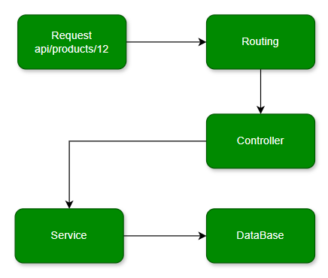
Droga żądania w API
Klient wysyła zapytanie (Request)
Routing przejmuje żądanie i wybiera kontroler
Kontroler przetwarza zapytanie wspomagając się serwisem
Serwis wykonuje logikę komunikuje się z bazą danych
Baza danych modyfikuje swoją zawartość lub zwraca dane

Slide 10
Czym jest Express.js
To lekki framework dla Node.js, który ułatwia tworzenie backendu.
Zamiast pisać setki linii własnego kodu do obsługi requestów, Express daje:
szybkie definiowanie tras (GET, POST, itd.)
wsparcie dla JSON-a
system middleware (czyli filtrów/etapów przetwarzania requestu)
łatwe tworzenie REST API
prostą integrację z bazami danych

Slide 11
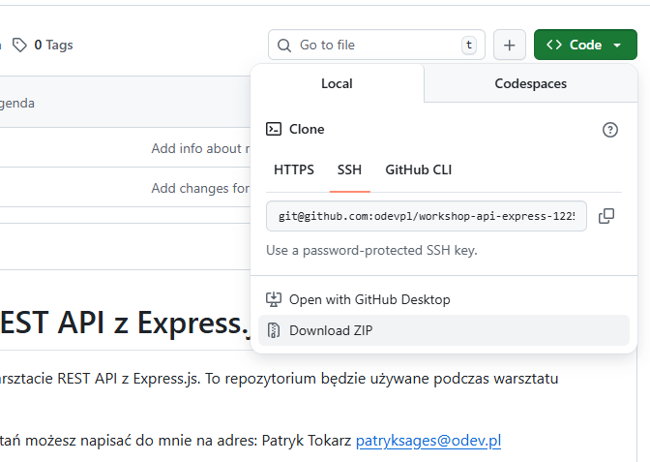
Pierwszy serwer
Paczka startowa:
https://github.com/odevpl/workshop-api-express-1225

Slide 12
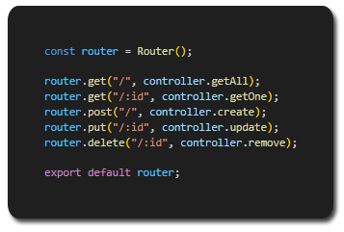
Routing
Definiowanie tras
Określ metodę HTTP
(GET, POST, PUT, DELETE)
Zdefiniuj ścieżkę
/api/products lub /api/products/:id
Wywołaj odpowiedni kontroler

Slide 13
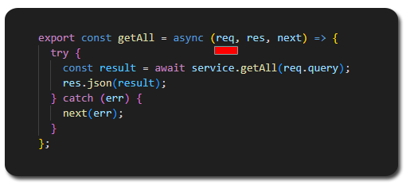
Request i Response
REQUEST (req), dane przychodzące od klienta
Obiekt req zawiera wszystko, co wysłał klient:
req.params – parametry ścieżki (/products/:id)
req.query – parametry zapytania (?sort=price)
req.body – dane z formularzy lub JSON (POST/PUT)
req.headers – nagłówki żądania
req.method – metoda HTTP (GET/POST/PUT/DELETE)
req.url – pełna ścieżka żądania

Slide 14
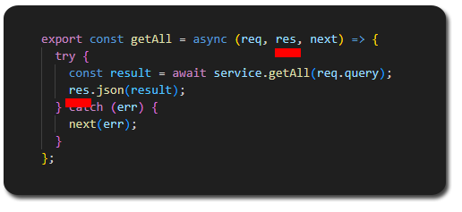
Request i Response
RESPONSE (res) — odpowiedź wysyłana do klienta
Obiekt res pozwala odesłać dane z powrotem do klienta:
res.json(data) – zwraca JSON
res.status(code) – ustawia kod odpowiedzi
res.send(text) – wysyła tekst/HTML
res.end() – zamyka odpowiedź

Slide 15

Przesyłanie danych
Parametry ścieżki (params)
To dynamiczne fragmenty ścieżki URL, które pozwalają przekazać konkretne wartości — najczęściej identyfikatory zasobów — bezpośrednio w adresie. Stosuje się je do operacji na pojedynczych elementach, takich jak pobieranie, aktualizacja czy usuwanie konkretnego produktu: /products/:id.
Params precyzyjnie wskazują, na którym zasobie ma zostać wykonana operacja, dzięki czemu adresy API są proste i zgodne z zasadami REST.
W Express odczytujemy je za pomocą req.params, np. req.params.id.
Zastosowanie:
– pobieranie konkretnego elementu
– aktualizacja
– usuwanie

Slide 16
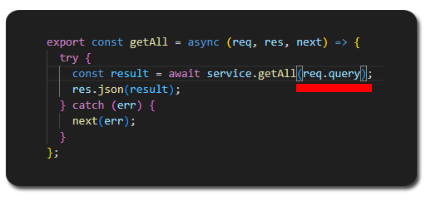
Przesyłanie danych
Parametry zapytania (query)
To dane przekazywane w adresie URL po znaku ? i używane do kontrolowania sposobu pobierania informacji z API, bez modyfikowania samego adresu zasobu. Najczęściej służą do filtrowania, sortowania, wyszukiwania lub paginacji —
np. /products?limit=10&sort=price.
Query nie zmieniają zasobu, którego dotyczy żądanie — wpływają jedynie na to, jakie dane i w jakiej formie zostaną zwrócone.
W Express odczytujemy je przez req.query
Zastosowanie:
– filtrowanie
– sortowanie
– paginacja

Slide 17
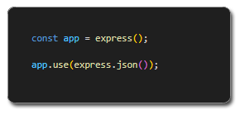
Przesyłanie danych
Body (treść żądania)
Body to dane wysyłane w treści żądania — najczęściej w metodach POST, PUT lub PATCH — i wykorzystywane do tworzenia lub aktualizowania zasobów. Informacje w body przesyłane są zazwyczaj w formacie JSON i mogą zawierać złożone struktury danych, takie jak obiekty i tablice.
To właśnie body przekazuje „mięso” operacji CRUD, czyli konkretne wartości, które mają zostać zapisane lub zmienione w bazie.
W Express dostęp do body uzyskujemy poprzez req.body, po wcześniejszym włączeniu:
Zastosowanie:
– tworzenie
– aktualizacja
– przesyłanie danych
– formularze

Slide 18
Middleware - wbudowane
Wbudowane middleware to funkcje dostarczone przez Express, które wykonują najczęściej potrzebne operacje jeszcze zanim żądanie trafi do Twoich kontrolerów.
Pomagają m.in. w parsowaniu danych, obsłudze statycznych plików czy przekazywaniu informacji do req.
Najczęściej używane, to:
express.json()
express.urlencoded({ extended: true })
express.static("public")
express.text()
express.raw()

Slide 19
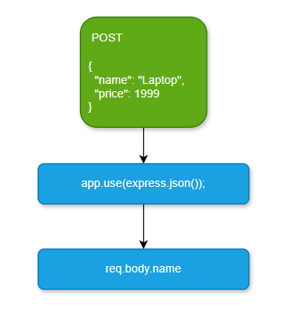
Middleware - wbudowane
express.json() — obsługa JSON w req.body
Parsuje treść żądania jako JSON i przypisuje ją do req.body.

Slide 20
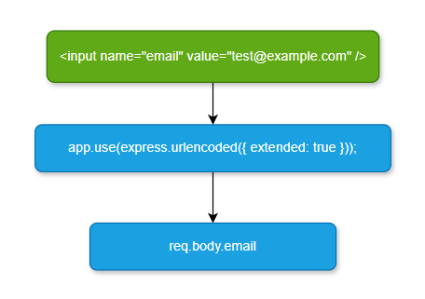
Middleware - wbudowane
express.urlencoded() — obsługa formularzy HTML
Parsuje dane wysłane jako application/x-www-form-urlencoded
(czyli klasyczne formularze <form> w HTML).

Slide 21
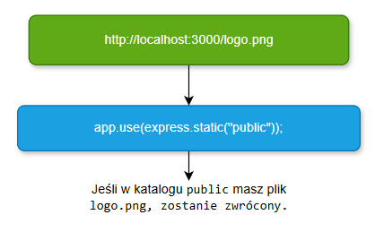
Middleware - wbudowane
express.static() — serwowanie plików statycznych
Pozwala wystawić publiczny katalog z plikami (np. zdjęcia, CSS, JS).

Slide 22
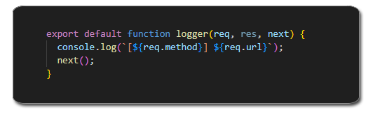
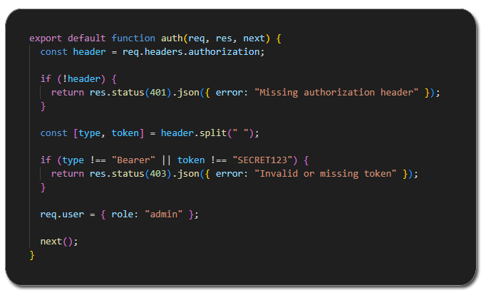
Middleware - własne
Middleware zwykłe
Posiada 3 argumenty.
Middleware zwykłe – app.use(middleware)
Posiada 3 argumenty.
Funkcja next() pozwala iść dalej.
W nagłówki http wymagany:
Authorization: Bearer SECRET123

Slide 23
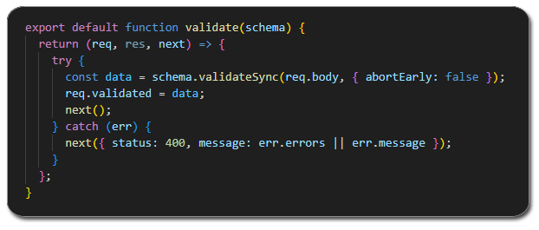

Middleware - własne
Middleware zwykłe
Posiada 3 argumenty.
Middleware zwykłe – w routerze
Posiada 3 argumenty.
Funkcja next() pozwala iść dalej.

Slide 24
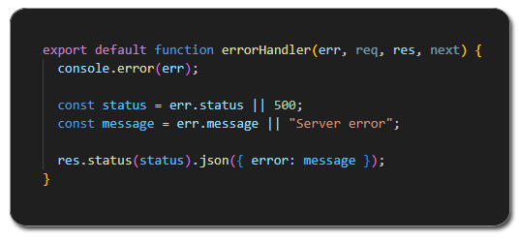
Middleware - własne
Middleware błędów
Posiada 4 argumenty.
Express NIE uruchomi go, dopóki:
jakiś kod nie rzuci błędem (throw)
nie wywołasz next(err)
Wtedy pipeline „przeskakuje” zwykłe middleware i trafia do obsługi błędów.

Slide 25
SQLite
Prosta i lekka baza danych
SQLite to plikowa baza danych, która nie wymaga serwera.
Cała aplikacja korzysta z jednego pliku .sqlite, który zapisuje dane lokalnie.
Działa szybko, prosto i świetnie nadaje się do małych API, prototypów i nauki backendu.
W naszym projekcie używamy biblioteki better-sqlite3
Dlaczego SQLite jest dobre na start?
nie wymaga konfiguracji ani uruchamiania serwera
zapisuje dane w pliku → łatwo zrobić kopię lub usunąć
działa szybko i przewidywalnie
świetnie nadaje się do nauki SQL i backendu
kod jest prosty i przejrzysty (szczególnie z better-sqlite3)

Slide 26


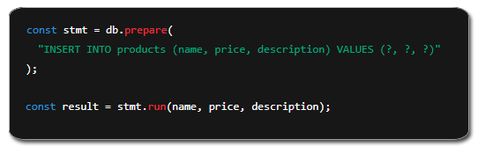
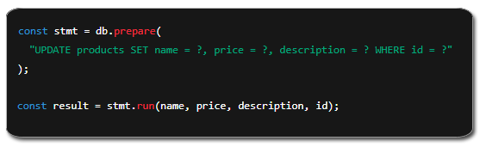

SQLite
Pobieranie Wszystkich rekordów
Pobieranie wybranego rekordu
Dodawanie rekordu
Aktualizacja rekordu
Usuwanie rekordu

Slide 27
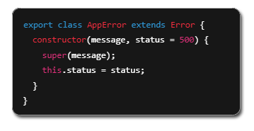


Tworzenie własnych klas błędów
Przykładowa klasa błędów
Zamiast pisać:
użyjemy:

Slide 28
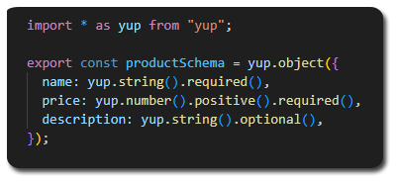

Walidacja danych wejściowych - Yup
Yup to biblioteka do walidacji danych w JavaScript, która pozwala tworzyć przejrzyste schematy opisujące strukturę i zasady dla danych. Umożliwia sprawdzanie typów, wymaganych pól oraz reguł takich jak minimalna lub maksymalna długość. Gdy dane są niepoprawne, Yup automatycznie rzuca wyjątek z jasnym komunikatem błędu. Biblioteka działa zarówno w backendzie, jak i frontendzie, dzięki czemu może być używana w całym projekcie. Pomaga utrzymać bezpieczeństwo i porządek w API, ponieważ wymusza kontrolę danych przed dalszym przetwarzaniem.
Przykładowy kod walidacji
Przykład użycia

Slide 29
Trening czyni mistrza
Twoim zadaniem jest przygotowanie samodzielnie
zapisu oraz odczytu:
Serwisu użytkownika (user)
Kontrolera użytkownika
Walidacji
Routingu

Slide 30



Poznaj Sages

Slide 31




Dowiedz się więcej

Slide 32

Dziękuję za uwagę!
Do zobaczenia na kolejnych warsztatach!
facebook.com/StacjaIT
linkedin.com/showcase/stacja-it

